Slide 1


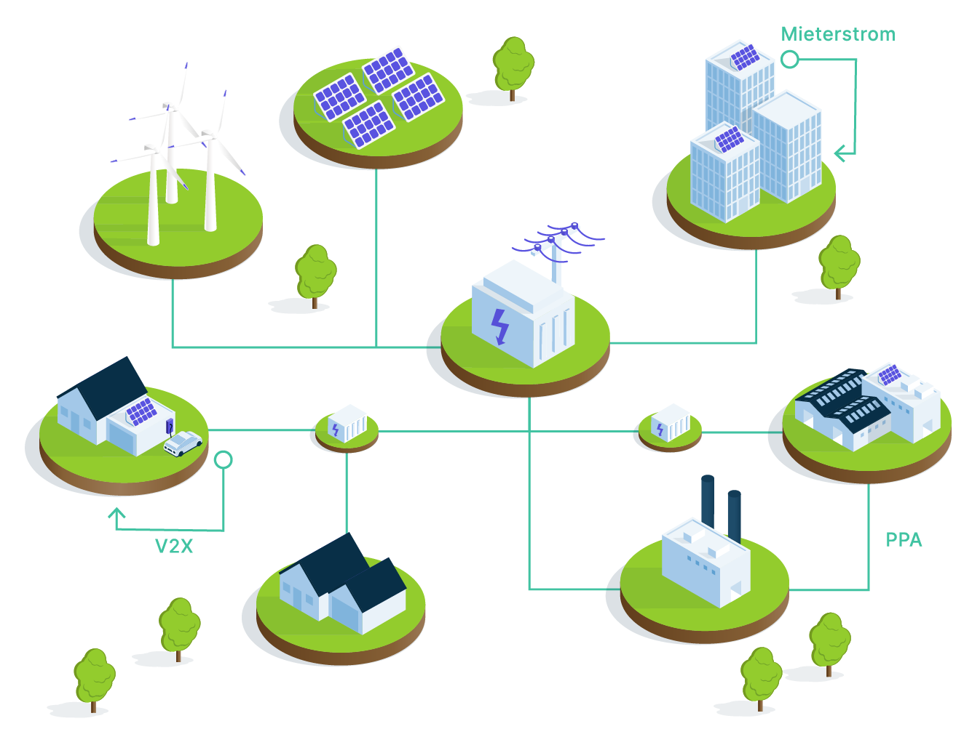
nrgy:hub
kommunales Energiemanagement
Mark Schroer, Lilly Wattenberg
verfügbar: https://nrgy-hub.de oder .com. Noch nicht reserviert.

Slide 2
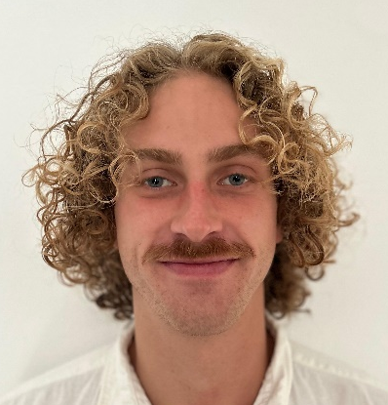
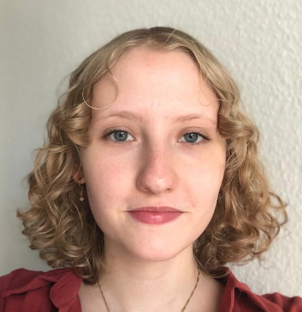


Das Team
Mark Schroer
Lilly Wattenberg
AICONO GmbH
Projektleitung
Kommunikation
Technologieprovider
Ich möchte aktiv
dazu beitragen,
unsere Stadt
smarter und
umweltfreundlicher
zu gestalten.
Es ist mir wichtig, dass Energieverbrauch und -erzeugung für alle verständlich und sichtbar werden, damit wir gemeinsam bewusster handeln können. Durch die öffentlich zugänglichen Daten hoffe ich, dass nicht nur wir in Köln profitieren und lernen werden, sondern auch andere Kommunen diese Lösung nutzen und weiterentwickeln können.
So können wir gemeinsam einen positiven Unterschied machen.
Umweltschutz ist für mich seit meiner Kindheit ein wichtiges Thema.
Aktuell studiere ich Politikwissenschafen und bin überzeugt, dass die Energiewende in der Bevölkerung mehr Beachtung finden muss. Projekte, die sich mit energieeffizienten Lösungen befassen, sind entscheidend für den Klimaschutz.
Besonders in einer innovativen und offenen Stadt wie Köln sehe ich großes Potenzial, dass dieses Projekt erfolgreich ist und nachhaltige Veränderungen bewirken kann.
Wir unterstützen das Projekt als Wegbereiter in die CO2-neutrale Welt mit Lösungen zur Sektorenkopplung und intelligenten Steuerung.
Wir müssen jetzt handeln!
Mit den Technologien und dem Know-how, das uns moderne Software zur Verfügung stellt. Mit Nachhaltigkeit.

Slide 3

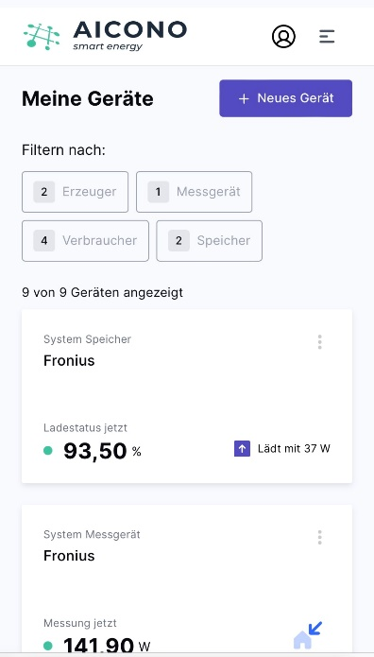
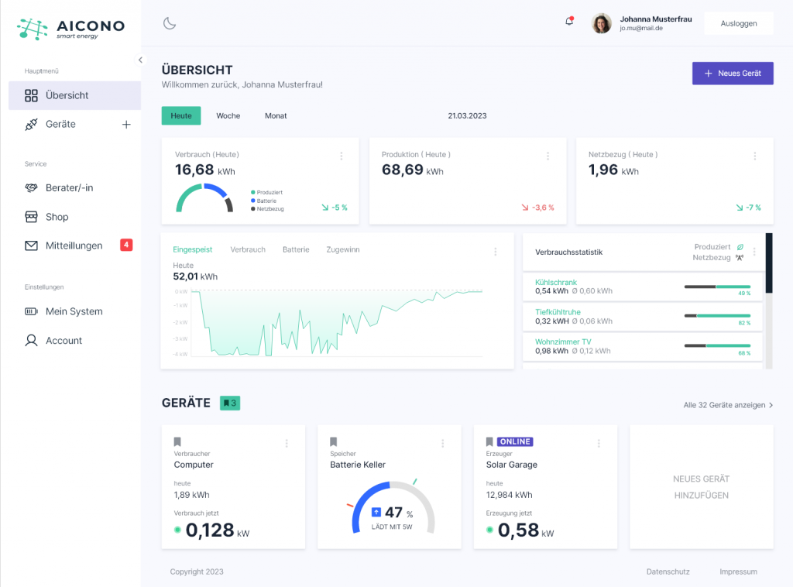
WELCHES PROBLEM WIR LÖSEN
Das Energienetz der Zukunft muss digitalisiert werden!
Mit dem nrgy:hub werden Nutzer*innen für die Thematik sensibilisiert.
Dadurch ergeben sich immense Lerneffekte und Einsparpotentiale,
die sich wiederum positiv auf den CO2 Footprint der Bürger*innen der Stadt Köln auswirken.

Slide 4
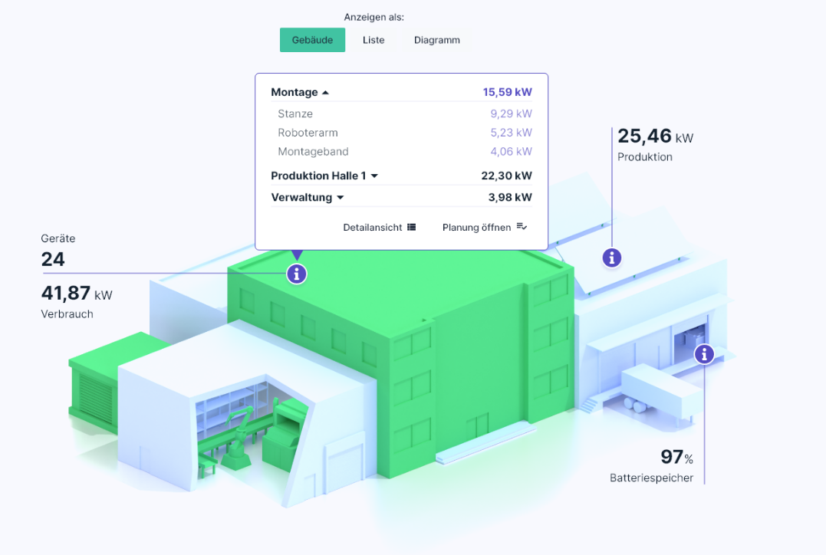

Wie wir es lösen
KI gestütztes Energiemanagement System
Wir geben den Nutzer*innen die Möglichkeit, ihren Energiebedarf selbst monitoren und steuern zu können.
So besteht die Möglichkeit, energieintensive Verbraucher nur dann zu betreiben, wenn z.B. ausreichend selbsterzeugter Strom zur Verfügung steht oder der aktuelle Strompreis entsprechend niedrig ist.
Zusätzlich soll der Netzbetreiber die Möglichkeit bekommen, den Strom intelligent dort zur Verfügung zu stellen, wo er gerade benötigt wird, und im Gegenzug nicht benötigte Großverbraucher zu regulieren.

Slide 5





OKRs
Diese Objectives und Key Results kommunizieren unser Bestreben, geben Orientierung und schaffen Fokus
Verbraucher intelligent steuern
Energieverbrauch erfassen
Energiebedarf senken
Anhand der Daten können intelligente Steuerungsmechanismen entwickelt und in den praktischen Alltag der Nutzer*innen implementiert werden.
Für eine intelligente Nutzung aller Energiearten ist die Erfassung von aktuellen und historischen Verbrauchsdaten unumgänglich.
Der sparsame Umgang mit der Ressource Energie senkt die CO2 Emission, schont die Umwelt und spart Geld.

Slide 6
Status Quo
USER RESEARCH
Es gibt unter den Bürger*innen einen eindeutigen Trend zu gesteigertem Interesse am Thema Energiewende.
  Kosten und Energiepreise
  Klimaschutz und Umwelt
  Versorgungssicherheit
  Fortschritt und Innovation
  Regionale Wertschöpfung
WICHTIGE ERKENNTNISSE
Da die aktuelle energetische Sanierungsquote im Gebäudebestand unter 1% liegt (2023), müssen Verbrauchsdaten aller Energieformen gesammelt, visualisiert und der Allgemeinheit zur Verfügung gestellt werden, um dann im Anschluss entsprechende Handlungen ableiten zu können.
BISHERIGE MEILENSTEINE
Wir haben die Zusage zur Unterstützung des Projekts von der Firma AICONO GmbH aus Münster, die ihre Softwarelösung auch als Open Source Lösung zur Verfügung stellen will.
2

Slide 7

NÄCHSTE SCHRITTE
Netzwerk
  Gemeinsam mit lokalen Partnern wird nrgy:hub entwickelt
Pilotprojekt
  Ein erster Pilot in Köln wird umgesetzt
Lokales Rollout
  Nach Evaluierung wird das Projekt im Stadtgebiet vervielfältigt
Regionales und überregionales Rollout
  Das Projekt wird anderen Regionen zur Verfügung gestellt

Slide 8
Wie ihr uns unterstützen könnt
Netzwerk lokaler Partner
(z. B. Stadtwerke)
1
Praktische Projektbegleitung und Unterstützung (Türöffner)
2
3
Multiplikator für andere Regionen

Slide 9




Vielen Dank!
Hier könnt ihr uns erreichen. Wir freuen uns über Feedback.
Mark Schroer: +49 152 556 905 94
Lilly Wattenberg: +49 157 526 961 18
nrgy-hub@web.de
Beethovenstraße 22, 50674 Köln

Slide 10


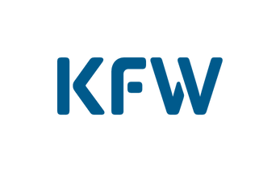

Ein Projekt von

